Slide 2
Bài 56
êm êp

Slide 3
Khám phá

Slide 4
tấm đệm
bếp lửa
đệm
bếp
p
ê
êp
m
êp
êm
ê
êm
ê
m
êm
ê
p
êp

Slide 5
Đọc từ
ứng dụng

Slide 6
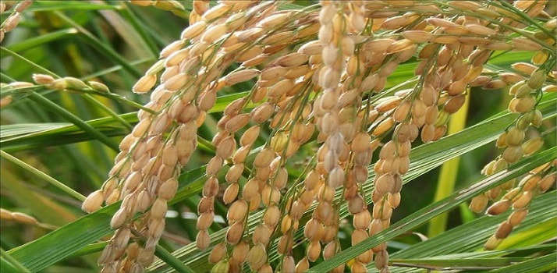
thềm nhà
lúa nếp
tập đếm
sắp xếp

Slide 7
thềm nhà
êp
êm
lúa nếp
tập đếm
êm
êp
sắp xếp

Slide 8
Tạo tiếng
nếm
n
ếm
´
nếm
nếm trải

Slide 9
Viết

Slide 10
êm

Slide 11
êp

Slide 12
Viết
Ǉấm Αİm
χĺp lửa

Slide 13
Đọc bài
ứng dụng

Slide 15
êm
Tập đếm
Một quả đất tròn tròn
Hai quả cam nho nhỏ
Ba chân bếp con con
Bốn chân ghế, chân bàn
Năm ngón tay vừa đủ.
êp

Slide 16
Bé làm gì?
a. Tập đếm
Bé tập đếm.
b. Tập bổ cam

Slide 17
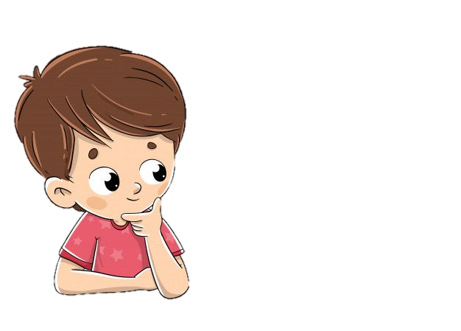
Nói và nghe
Cái gì có một chân
Để bà vịn khi cần?

Slide 18
CHÚC CÁC EM HỌC GIỎI!

